Slide 1
ГБОУ»Центр «ДАР»
Для вас, родители!!!
СОВЕТЫ
о безопасном поведении детей
в период зимних каникул

Slide 2
Безопасность ребенка во время каникул
Уважаемые родители!
Наступают зимние каникулы – пора отдыха детей, интересных дел, новых впечатлений.
Чтобы избежать непредвиденных ситуаций с детьми, убедительно просим Вас позаботиться о безопасности ваших детей, особенно если они остаются дома без присмотра взрослых.
Помните, что в это время значительно увеличивается риск уличного и бытового травматизма.

Slide 3
Административная ответственность родителей за воспитание детей:
- несовершеннолетним до 17 лет запрещено находиться на улице в ночное время с 22.00 до 06.00ч.
- запрещено пребывание несовершеннолетнего в местах, нахождение в которых может причинить вред здоровью детей, их физическому, интеллектуальному, психическому, духовному и нравственному развитию;
- запрещено допущение родителями (лицами, их заменяющими) или лицами, осуществляющими мероприятия с участием детей, пребывания детей без их сопровождения в ночное время в общественных местах;
Статья 5.35. Неисполнение родителями или иными законными представителями несовершеннолетних обязанностей по содержанию и воспитанию несовершеннолетних.

Slide 4
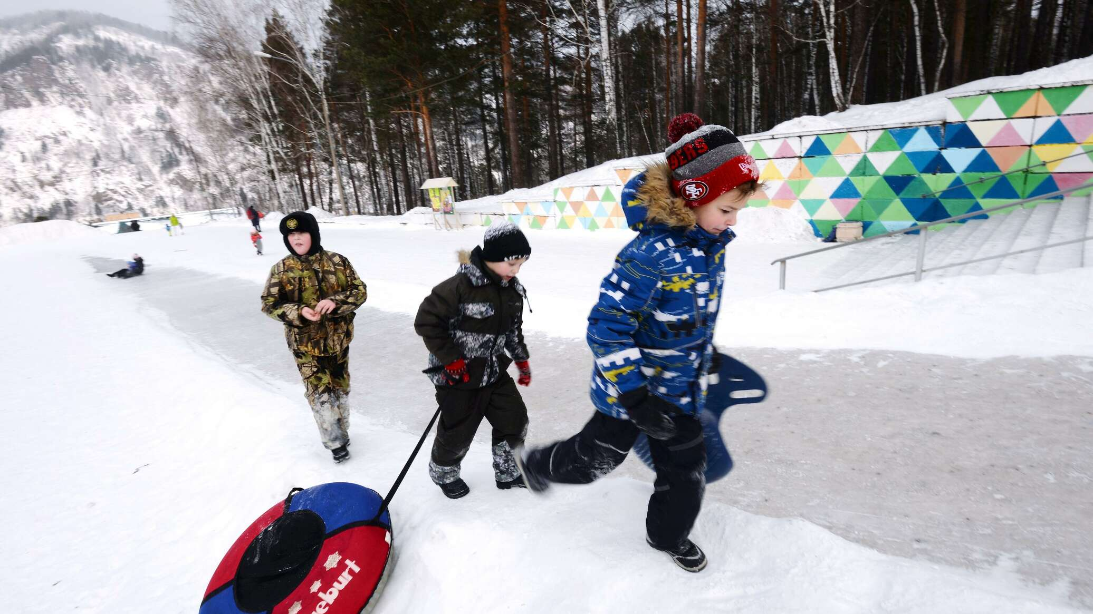
ОТ СОБЛЮДЕНИЯ ПРАВИЛ БЕЗОПАСНОСТИ ЗАВИСИТ ЖИЗНЬ ВАШЕГО РЕБЁНКА!

Slide 5
ПРАВИЛА ПОВЕДЕНИЯ НА ДОРОГЕ
Важно, чтобы родители были примером для детей в соблюдении правил дорожного движения.
Не спешите, переходите дорогу размеренным шагом.
Выходя на проезжую часть дороги, прекратите разговаривать — ребёнок должен привыкнуть, что при переходе дороги нужно сосредоточиться.
Не переходите дорогу на красный или жёлтый сигнал светофора.
Переходите дорогу только в местах, обозначенных дорожным знаком «Пешеходный переход».
Из автобуса, такси выходите первыми. В противном случае ребёнок может упасть или побежать на проезжую часть дороги.

Slide 6
ПРАВИЛА ПОВЕДЕНИЯ НА ДОРОГЕ
Привлекайте ребёнка к участию в ваших наблюдениях за обстановкой на дороге: показывайте ему те машины, которые готовятся поворачивать, едут с большой скоростью и т.д.
Не выходите с ребёнком из-за машины, кустов, не осмотрев предварительно дороги, — это типичная ошибка, и нельзя допускать, чтобы дети её повторяли.
Не разрешайте детям играть вблизи дорог и на проезжей части улицы.

Slide 7
Будь заметным!
В темное время суток увеличивается число дорожно-транспортных происшествий, связанных с наездом на пешеходов. Чаще всего причиной этому является плохая видимость пешехода. В темноте легко ошибиться в определении расстояния как до едущего автомобиля, так и до неподвижных предметов. Часто близкие предметы - кажутся далекими, а далекие – близкими.
Для того, что бы уменьшить аварийность на дорогах, разработаны специальные светоотражающие наклейки и нашивки на одежду. Светоотражающие элементы - помощники на дорогах. Свет фар, попавших на них, тут же «вернется» к водителю, и он заметит пешехода. Применение световозвращающих приспособлений снижает тяжесть последствий ДТП на 70%.

Slide 8
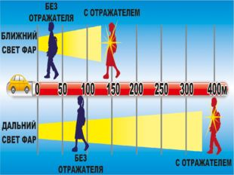

Slide 9
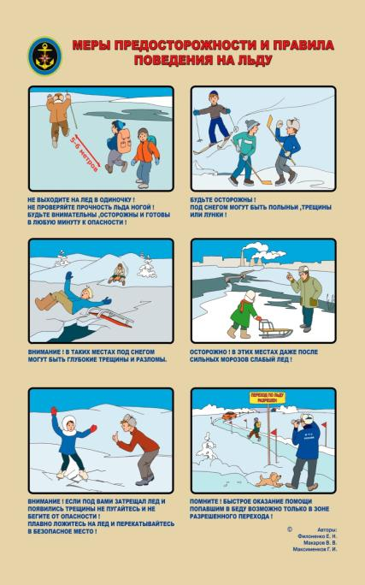
Памятка для обучающихся и их родителей
по оказанию помощи пострадавшим, провалившимся под лед
Полезные советы:
• Никогда не ступайте на лед, если вы не убеждены, что он достаточно крепок.
• Помните, что лед крепче у берега; его толщина уменьшается на большой глубине по мере удаления от берега, а также в тех местах, где есть растительность или быстрое течение.
• Крепость льда зависит также от температуры воздуха. Днем он не такой прочный, как утром и вечером.
• Передвигаясь по льду, обходите темные пятна: здесь лед очень хрупкий.
• Во время движения по льду следует обходить участки, покрытые толстым слоем снега, места, где быстрое течение, родники, выступают на поверхность кусты, трава, впадают в водоем ручьи и вливаются теплые сточные воды промышленных предприятий, ведется заготовка льда и т.п.
http://gims27.narod.ru/foto_gal/MCHS-1.jpg

Slide 12
Общие правила поведения учащихся
на каникулах
1. Не разговаривать с посторонними (незнакомыми) людьми. Не реагировать на знаки внимания и приказы незнакомца. Никуда не ходить с посторонними, не садиться в машину с незнакомыми людьми.
2. Не играть в тёмных местах, на свалках, стройплощадках, пустырях и в заброшенных зданиях, рядом с железной дорогой и автомагистралью.
3. Всегда сообщать родителям, куда идёшь гулять.
4. Без сопровождения взрослых и разрешения родителей не ходить к водоемам (рекам, озерам, водохранилищам) и в лес, не уезжать в другой населенный пункт.

Slide 13
Общие правила поведения учащихся
на каникулах
5. Находясь у водоёмов, не ходить по льду (лед может оказаться тонким).
6. Использовать бенгальские огни и т.п. только в присутствии и с разрешения взрослых в специально отведенных для этого местах, соблюдая правила пожарной безопасности и инструкцию по применению.
7. Играя в снежки, не метить в лицо и в голову.
8. Не ходить вдоль зданий – возможно падение снега и сосулек.

Slide 14
ПРАВИЛА ПОЖАРНОЙ БЕЗОПАСНОСТИ
В ПЕРИОД ПРОВЕДЕНИЯ НОВОГОДНИХ ПРАЗДНИКОВ
Чтобы новогодние праздники не омрачились бедой, запомните эти простые правила:
1. Ёлка устанавливается на устойчивой подставке, подальше от отопительных приборов.
2. Для освещения елки необходимо использовать только исправные электрические гирлянды заводского изготовления.
Запрещается:
украшать елку свечами, ватой, игрушками из бумаги и целлулоида;
применять свечи и хлопушки, устраивать фейерверки и другие световые пожароопасные эффекты, которые могут привести к пожару;
оставлять без присмотра детей во время новогодних мероприятий.

Slide 15
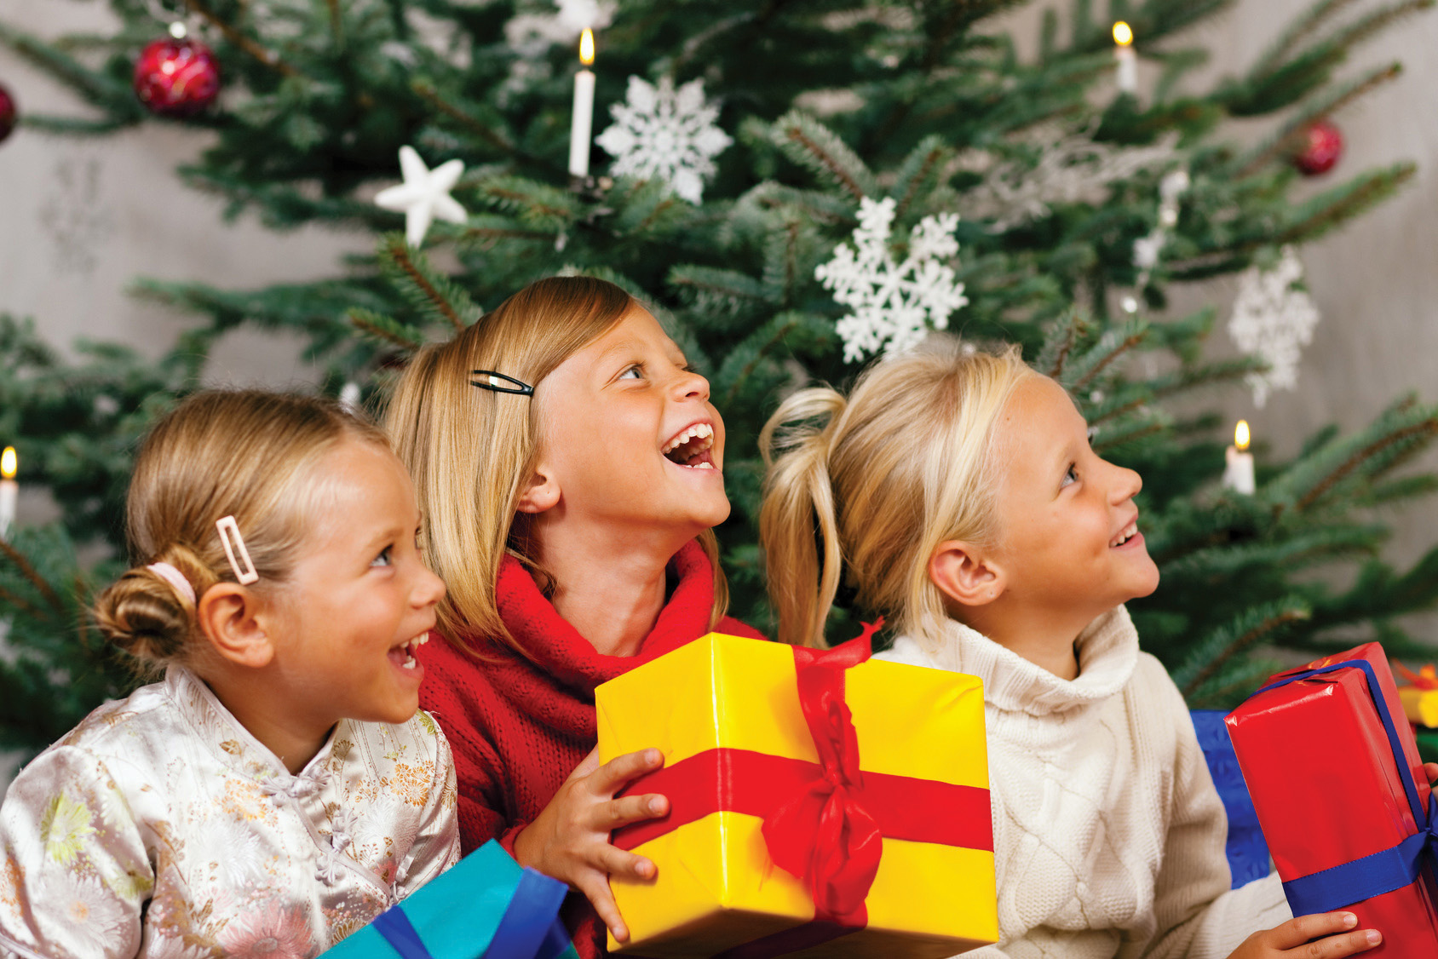
С Новым годом !
Здоровья, веселья и безопасности

